Slide 1
Возможности содержания урока и внеурочной деятельности для формирования УУД
МОУ Вареговская сош
учитель Долгова И.В.

Slide 2
Роль учителя в переходе школы на работу по новым образовательным стандартам
Образовательный стандарт нового поколения ставит перед учителем новые цели. Теперь в начальной школе учитель должен научить ребёнка не только читать, писать и считать, но и должен привить две группы новых умений.
Во-первых, это универсальные учебные действия, составляющие основу умения учиться. Во-вторых, формировать у детей мотивацию к обучению.
Ученик на уровне возможностей своего возраста должен освоить способы познавательной, творческой деятельности, овладеть коммуникативными и информационными умениями, быть готовым к продолжению образования. Учителю необходимо выстраивать процесс обучения не только как процесс усвоения системы знаний, умений и компетенций, но и как процесс развития личности, принятия духовно-нравственных, социальных, семейных и других ценностей.

Slide 3
Формирование УУД (раздел «Устное народное творчество»)
Урок
Внеурочная деятельность
Проекты старшеклассников
Музыка
Технология
Изо
музей
игры
Творческие задания

Slide 4
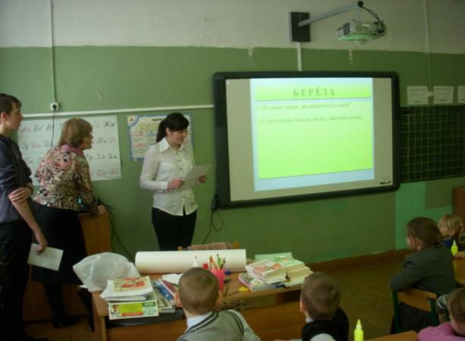
Проект старшеклассников «Нетрадиционные символы России»

Slide 5
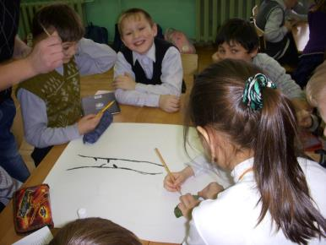
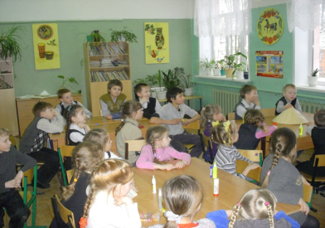
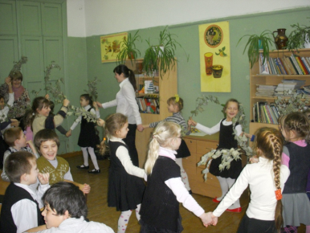
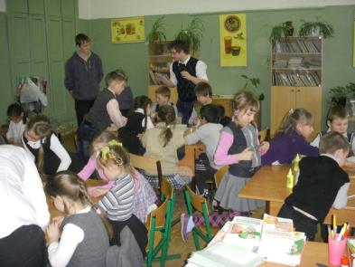

Slide 6
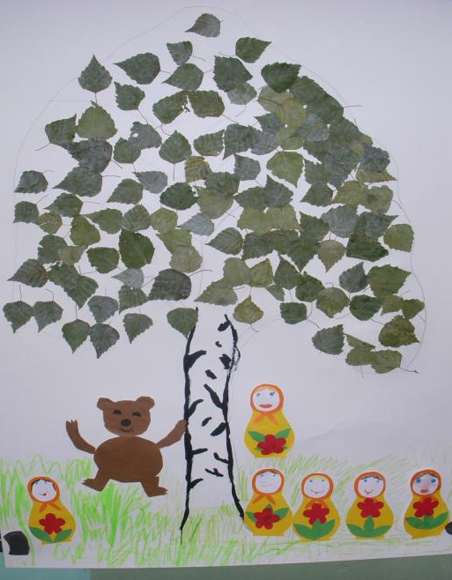

Slide 7
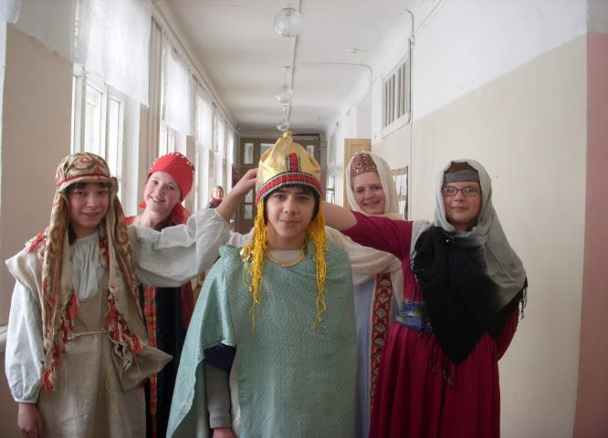
Проект по истории
«Древнерусский костюм (9-10 вв)»

Slide 8
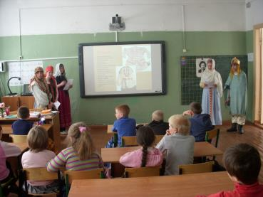
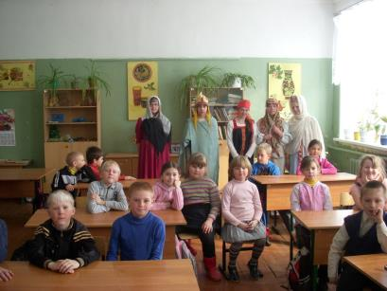

Slide 9
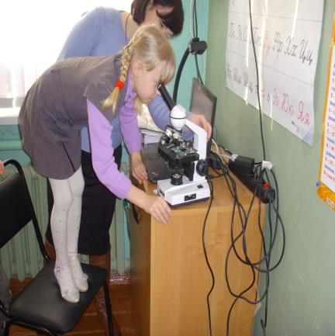
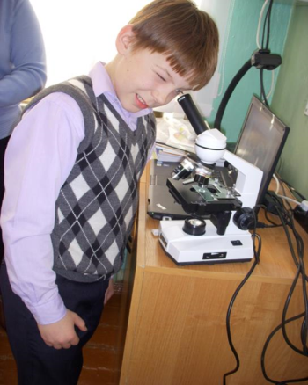
Проект «Чем интересен кабинет биологии»

Slide 10
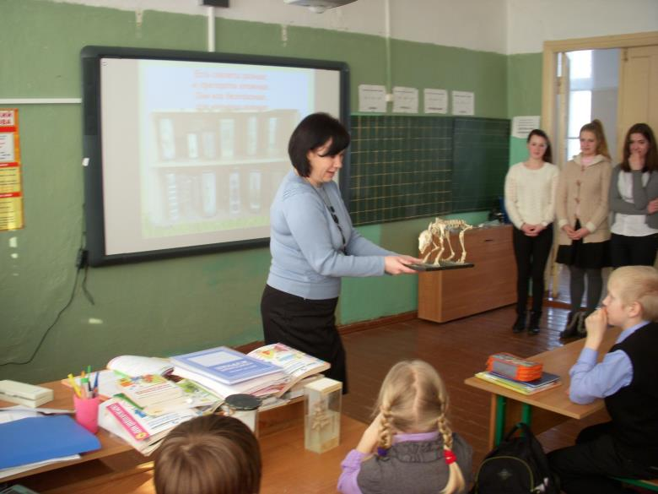

Slide 11
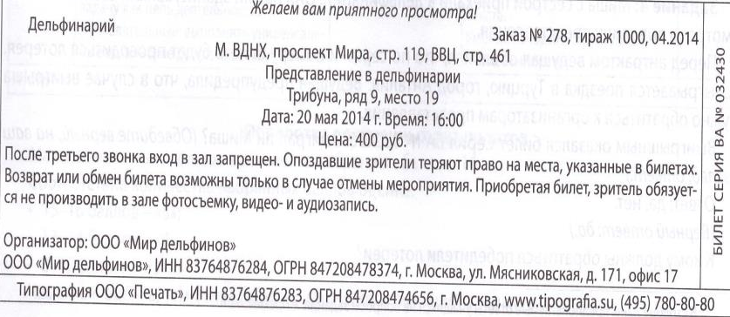

Slide 12
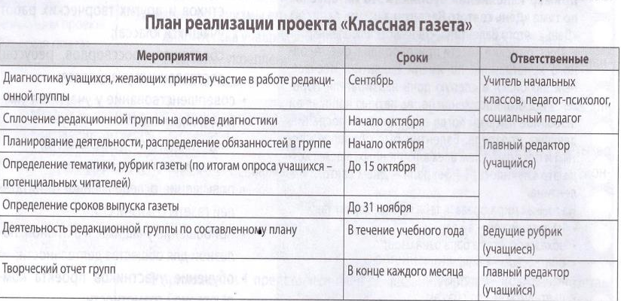
План реализации проекта «Классная газета»

Slide 13
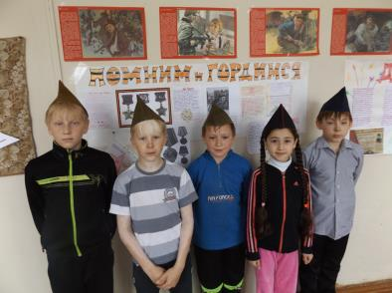
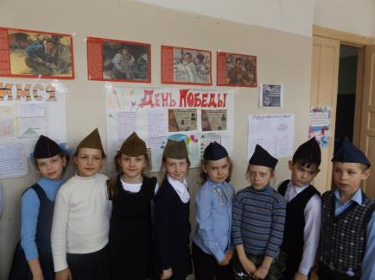

Slide 14

Памятка для учителя
по формированию и развитию универсальных учебных действий
Любые действия должны быть осмысленными. Это относится, прежде всего, к тому, кто требует действия от других.
Развитие внутренней мотивации – это движение вверх.
Задачи, которые мы ставим перед ребёнком, должны быть не только понятны, но и внутренне приятны ему, т.е они должны быть значимы для него.
ДЛЯ УЧАЩИХСЯ НЕОБХОДИМО:
Создать атмосферу успеха.
Помогать ребёнку учиться легко.
Помогать обретать уверенность в своих силах и способностях.
Не скупиться на поощрения и похвалу.
Стань творцом, и тогда каждый новый шаг в твоей профессиональной деятельности станет открытием мира души ребёнка.

Slide 15
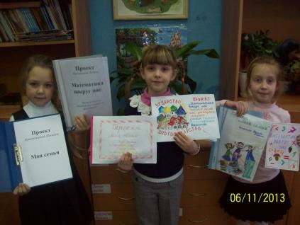
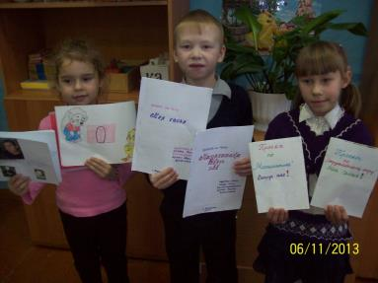
Создаём атмосферу успеха

Slide 16


СПАСИБО ЗА ВНИМАНИЕ!
.

